Slide 1
Укрепление эмоционального контакта между детьми и родителями

Slide 2
«ПРВЕТСТВИЕ КОМАНД»

Slide 3
«ЭМБЛЕМА СЕМЬИ»

Slide 4
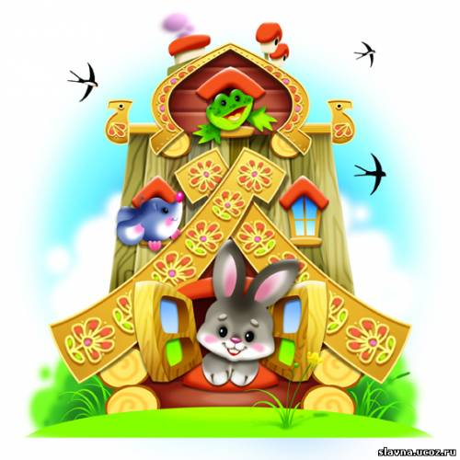
СКАЗКА «ТЕРЕМОК»

Slide 5
«СОБЕРИ СВОЮ ЭМОЦИЮ»

Slide 6
«ДОРОЖНАЯ ИСТОРИЯ»

Slide 7
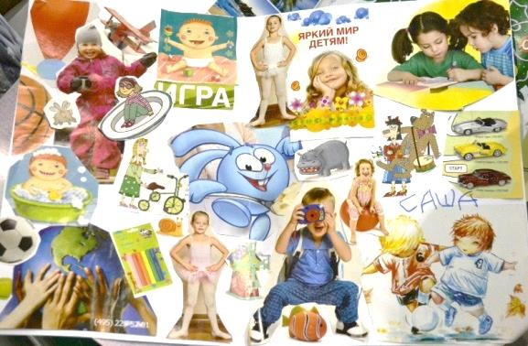
КОЛЛАЖ
«СЧАСТЛИВАЯ И ДРУЖНАЯ СЕМЬЯ»

Slide 8
«ПАУТИНКА»

Slide 9
ПОЗДРАВЛЯЕМ
с
ПОБЕДОЙ!

